Slide 1

Климатические пояса
Земли
Называть определение термина «климатический пояс»
Характеризовать климатические пояса и типы климата.
Показывают на карте климатические пояса и климатические области

Slide 2

Блиц-опрос
Воздушная масса
Атмосферный фронт
Циклон
Антициклон
Погода
Климат
Климатообразующие факторы

Slide 3
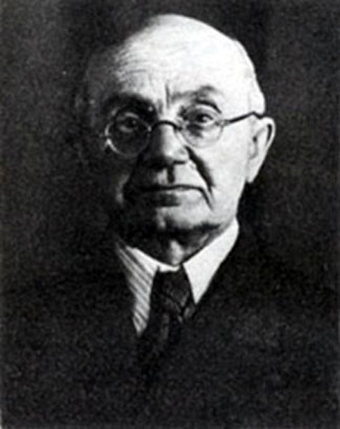
Алисов Борис Павлович
Основные климатические пояса (7)
Переходные климатические пояса (6)

Slide 4
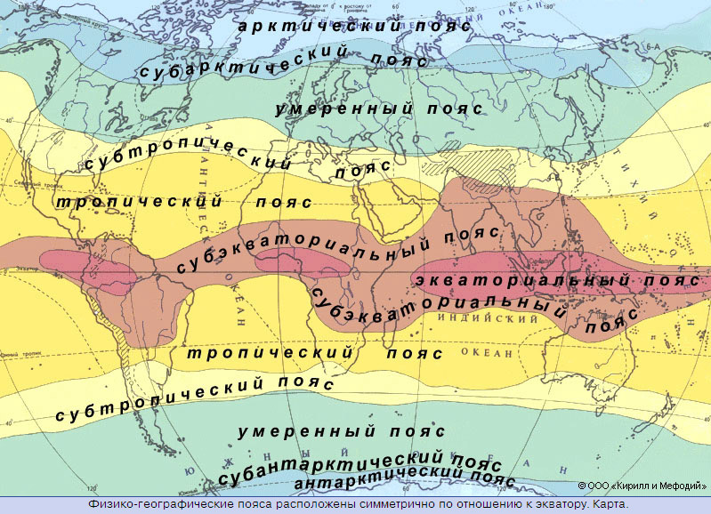

Slide 5
Лэпбук «Климатические пояса»
ВОЗДУШНЫЕ МАССЫ
ТЕМПЕРАТУРА
ОСАДКИ
КЛИМАТИЧЕСКИЕ ОБЛАСТИ

Slide 6

Практикум на контурной карте

Slide 7

Повторяем!!!
1
климатический пояс
2
назвать климатические пояса и типы климата
3
показать на карте климатические пояса и климатические области
3
§4, вопросы, сайт

